Slide 1
2020/04/17
GitHubの導入

Slide 2
GitHubとは

Slide 3
Gitをオンラインで管理できるサービス
Gitてなんやねん

Slide 4
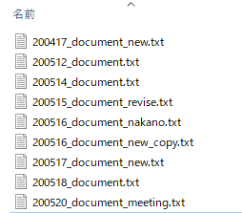
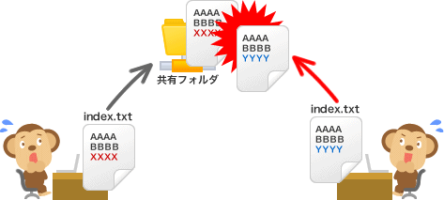
バージョン管理システム

Slide 5
事前知識
導入前の
コミット
プッシュ
クローン
プル
ブランチ
リポジトリ
ローカルリポジトリ
リモートリポジトリ

Slide 6
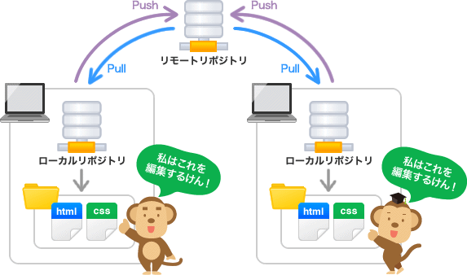

Slide 7

リポジトリとは
ファイルやディレクトリの状態を記録する場所

Slide 8
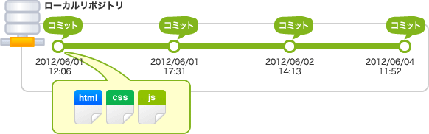
コミットとは
変更履歴の記録

Slide 9
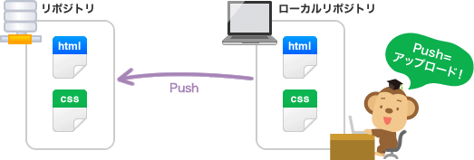
プッシュとは
変更履歴をリポジトリにリモートアップロード

Slide 10
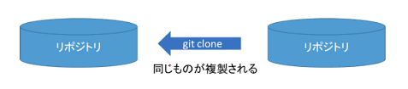
クローンとは
リモートをローカルに複製
ローカル
リモート

Slide 11
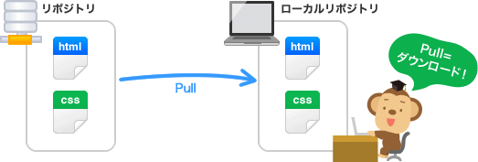
プルとは
リモートからローカルに変更履歴をダウンロード

Slide 12
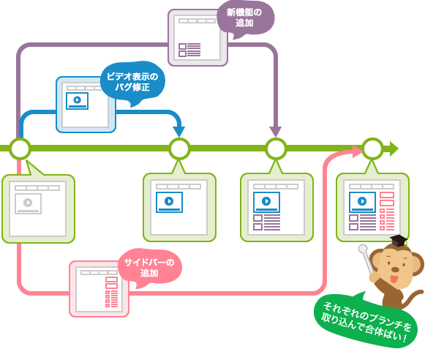
ブランチとは
履歴の流れを分岐して記録する機能

Slide 13
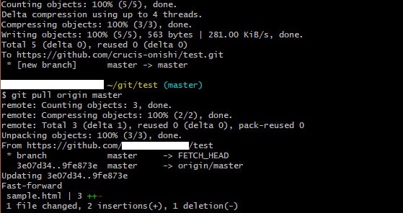
Gitの問題点
コマンド操作
慣れるのに時間がかかる
視覚的にわかりにくい

Slide 14
Git使いません
ロボコンするうえでは必要ない...多分
GitHubのみでじゅーぶん

Slide 15
では実際に使っていきます

Slide 16
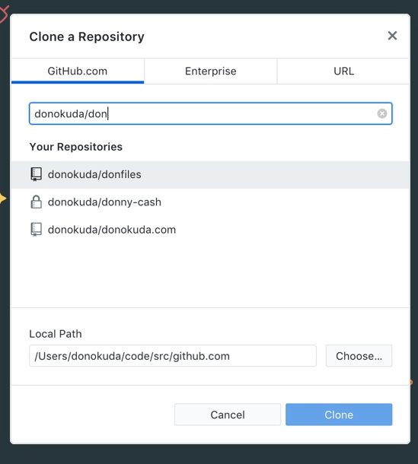
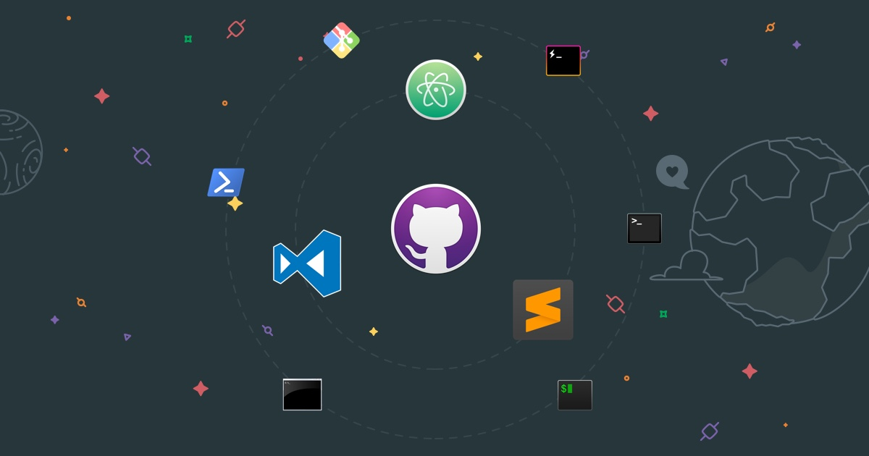
GitHub Desktopを使います
1.好きなエディターで編集
2.クローンやフォークが簡単
※画像の差分表示可能

Slide 17
サルでもわかるGit入門
TechAcademy magazine –GitHubの使い方・超初心者向け-
Ferret –GitHubDesktopの使い方-

